Slide 1
«Проектная деятельность в экологическом воспитании дошкольников»
Подготовила Макарова О.В..

Slide 2
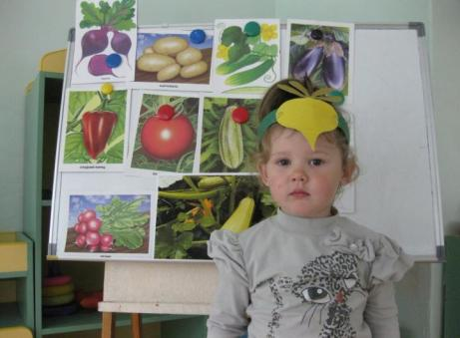
Экологическое воспитание –
важный компонент общего образования современного человека. Дошкольные учреждения являются начальным элементом системы экологического воспитания.

Slide 3
Целью экологического воспитания для дошкольников выступает оформление комплекса практических и научных знаний о мире животных и растений, природных явлениях. У ребенка формируется ответственное отношение к уникальному миру природы, установка на сбережение природных богатств.

Slide 4
Проблема экологического воспитания дошкольника относится к числу коренных проблем теории воспитания и имеет первостепенное значение для воспитательной работы. Все выдающиеся мыслители и педагоги прошлого придавали большое значение природе как средству воспитания детей: Я. А. Коменский видел в природе источник знаний, средство для развития ума, чувств и воли. К. Д. Ушинский был за то, чтобы "вести детей в природу", чтобы сообщать им все доступное и полезное для их умственного и словесного развития. Идеи ознакомления дошкольников с природой получили дальнейшее развитие в теории и практике дошкольного воспитания.

Slide 5
В современных условиях, когда сфера воспитательного воздействия значительно расширяется, проблема экологического воспитания дошкольников приобретает особую остроту и актуальность.
Веками человек был потребителем по отношению к природе: жил и пользовался её дарами, не задумываясь о последствиях. Именно в дошкольном возрасте усвоение основ экологических знаний наиболее продуктивно, так как малыш воспринимает природу очень эмоционально, как нечто живое. Влияние природы на ребёнка огромно: она встречает малыша морем звуков и запахов, тайнами и загадками, заставляет остановиться, присмотреться, задуматься.

Slide 6
Одним из методов наиболее эффективным в работе с детьми по экологии является метод проектов. Проект позволяет интегрировать сведения из разных областей знаний для решения одной проблемы. Данный метод дает возможность развивать индивидуальную и коллективную деятельность детей, расширять их опыт общения, дает возможность осуществлять педагогу личностно-ориентированный подход к каждому ребенку.

Slide 7
«Проект – есть всякое действие, совершаемое от всего сердца и с определенной целью». Проект - это специально организованный взрослым и выполняемый детьми комплекс действий по решению значимой для детей проблемы, завершающийся созданием творческих работ. Проект создает то, чего еще нет; он требует всегда иного качества или показывает путь к его получению. АКТУАЛЬНОСТЬ МЕТОДА ПРОЕКТОВ Современные тенденции и стремительные перемены в социуме приводят к осознанию того, что современные дети должны знать и уметь много больше, чем их сверстники 10 -15 лет назад, но существует проблема дошкольного образования – потеря живости, притягательности процесса познания. Увеличивается число дошкольников, не желающих идти в школу, снизилась положительная мотивация к образовательной деятельности.

Slide 8
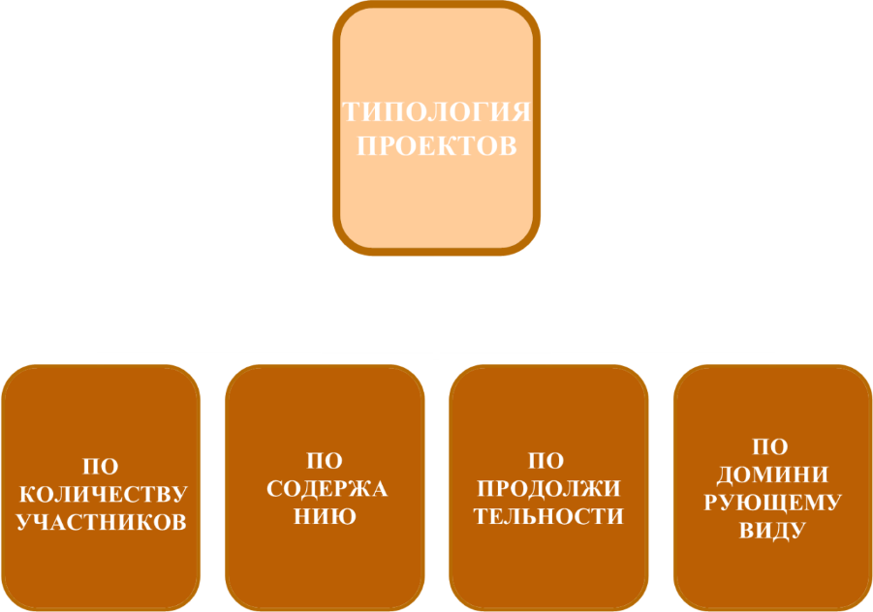

Slide 9
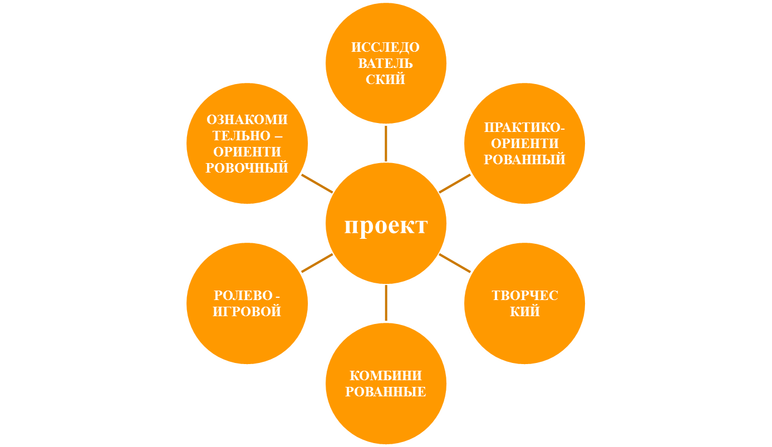
По доминирующему типу

Slide 10
ПО ПРОДОЛЖИТЕЛЬНОСТИ ПРОЕКТА 1.Краткосрочный(1-2 недели) 2.Среднесрочный (от 1 месяца) 3.Долгосрочный(полугодие, год)

Slide 11
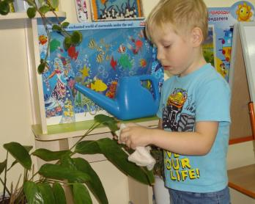
Специфика метода проектов, особая педагогическая значимость метода проектов заключается в следующем:
Он открывает возможности формирования собственного жизненного опыта ребенка по взаимодействию с окружающим миром.

Slide 12
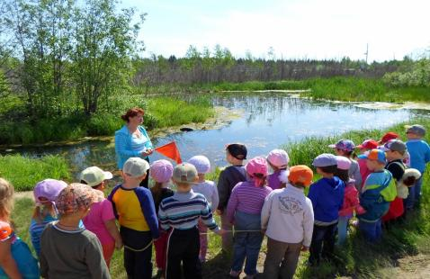
Является методом, идущим от детских потребностей и интересов, возрастных и индивидуальных особенностей детей.
Один из методов, выводящий педагогический процесс из стен детского сада в окружающий мир, природную и социальную среду.

Slide 13
Основные требования к использованию метода проектов:
В основе любого проекта лежит проблема, для решения которой требуется исследовательский поиск.
Проект - это игра всерьёз, результаты которой значимы для детей и взрослых.
Обязательные составляющие проекта- детская самостоятельность (при поддержке педагога), сотворчество ребят и взрослых, развитие коммуникативных способностей детей, познавательных и творческих навыков, применение полученных знаний на практике.

Slide 14
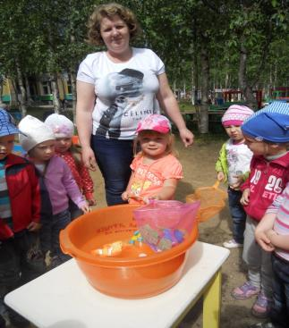
Какие экологические проекты можно реализовать в детском саду?
С детьми младшей возрастной группы 3-4 лет возможно организовать проект «Лаборатория неживой природы».

Slide 15
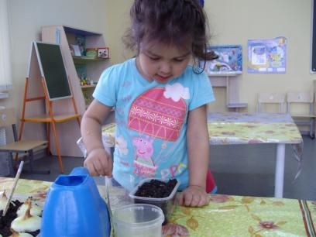
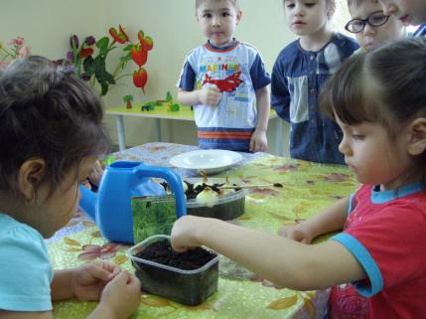
Малыши способны наблюдать и участвовать в проведении опытов с водой, песком, травой, семенами, плодами. Так, при изучении свойств воды, можно поставить опыт по ее способности растворять сладкие и горькие вещества. Семена высаживаются в горшки и проращиваются.

Slide 16
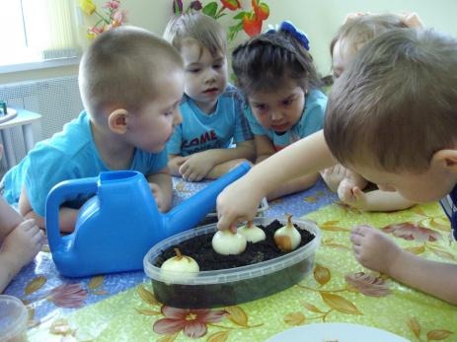
Дети средней группы способны принять участие в проектах: «Маленькие огородники», организуются эксперименты с огородными растениями.

Slide 17
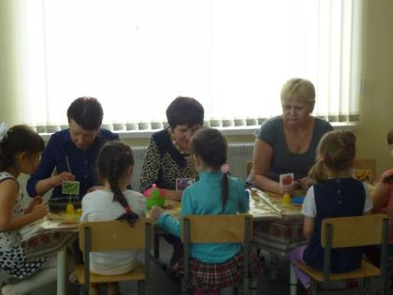
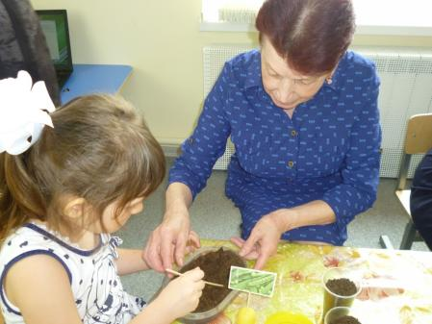
Провести совместный мастер-класс в средней группе «Бабушки-огородницы»

Slide 18
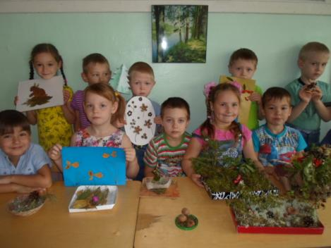
С ребятами, посещающими старшую и подготовительную группы, можно организовывать больше. Так, проект «Мастерская природы» позволяет узнать, как ветки, спилы, семена, листья растений можно использовать для декорирования бытовых предметов.

Slide 19
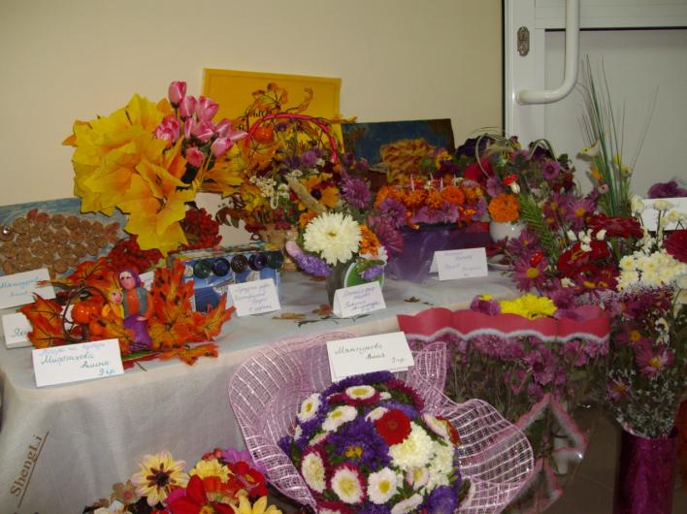
Участие в конкурсе «Осенний букет»

Slide 20
Наиболее масштабный проект, который можно предложить для реализации в подготовительной группе – создание Малой природной академии.
А так же можно провести интересные проекты:
«Этажи леса», «Кто живет в лесу», «Заповедник», «Воздух должен быть чистым», «Сосульки», «Что мы знаем о воде», «Голубая капелька», «Кто дружит с елью».

Slide 21
Немалое значение в воспитании детей имеет пример взрослых, родителей, воспитателей. Зачастую, вырастая, дети ведут себя и поступают так же, как когда-то вели себя и поступали их родители. Если родители будут заниматься вопросами экологического воспитания, то и у детей будет воспитываться интерес, любовь к природе и бережное отношение к ней.
Поэтому экологическое воспитание детей должно проходить в тесном взаимодействии с семьёй ребёнка.

Slide 22
Каждый проект должен быть доведен до успешного завершения, оставляя у ребенка чувство гордости за полученный результат!
Желаю творческих успехов!

